Slide 1
대전광역시 노인보호전문기관
2021.07.05 ~ 2021.07.23
1918035 이가연

Slide 2
INDEX
01. 기관 소개
02. 실습 목표
03. 실습 내용
04. 실습 평가
05. 동료 수퍼비전

Slide 3
기관 소개

Slide 4
01. 기관현황
# 기관명 : 대전광역시 노인보호전문기관
# 운영주체 :
사회복지법인 대전가톨릭사회복지회
# 대표자 : 김숙현 관장
# 주소 : 대전 서구 문정로170번길 103, 1층 (둔산동 2087번지)
# 개관일 : 1998년 11월 16일

Slide 5
02. 미션과 비전
[미션 Mission]
Caritas(행동하는 사랑)를 통해 노인과 가족의 다리 역할이 되어 행복한 가정을 이루자
왜곡된 가족관계에서 시작되는 노인학대
노인과 가족이 서로를 이해할 수 있게 중간 다리 역할을 하는 Caritas(행동하는 사랑) 대전노인보호전문기관
[비전 Vison]

Slide 6
03. 전략
[전략 Strategy]
폭력과 학대보다는 대화와 이해를 나와 너, 그리고 우리가 가족임을 가족은 함께하는 공동체이며 기쁨임을 대화와 이해가 가득 찬 가족 노인학대 없는 세상, 행복한 세상

Slide 7
04. 행동요소
어르신과 가족 안(IN)에서 생각하고
어르신과 가족을 함께(WITH) 이해하며
어르신과 가족 모두를 위하여(FOR) 상담하자
[행동요소 Action Element]

Slide 8
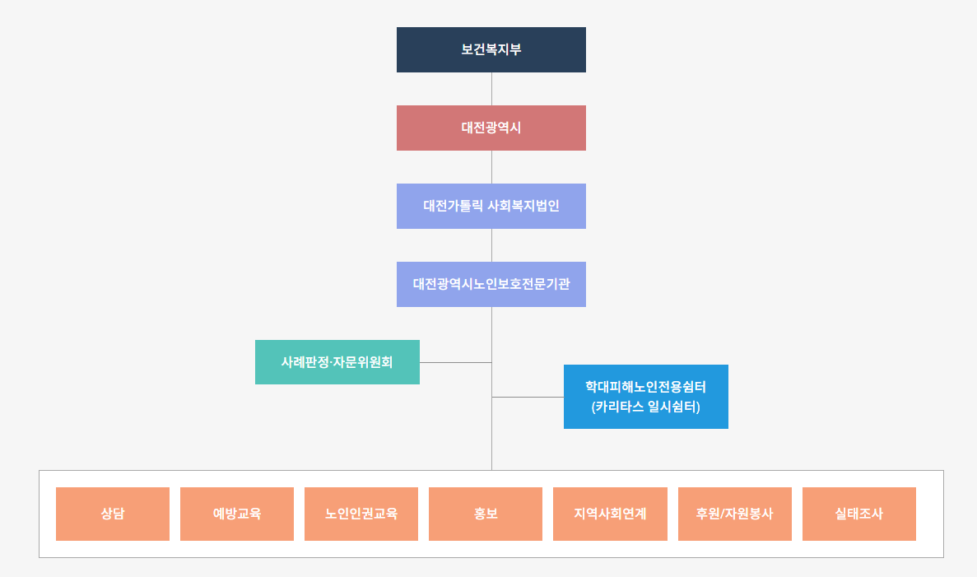
05. 조직도

Slide 9
06. 주요 사업
 | 사업 목적
상담사업 | 24시간 노인학대위기상담을 통한 사례관리로 위기에 처한 노인의 안전한 보호 및 전문적인 사례개입을 통해 피해노인이 삶의 기본 권리를 누릴 수 있도록 하며, 학대피해노인과 가족의 욕구를 파악하여 그에 맞는 서비스를 제공한다.
교육사업 | 노인학대를 예방하고 노인차별해소를 위한 사회적 인식 확산을 도모하기 위해 일반인 및 신고의무자를 대상으로 노인보호를 위한 노인학대 예방교육과 효행교육을 전개하여 노인권익을 증진한다.
인권교육사업 | 노인복지시설 및 재가장기요양기관 운영자와 종사자의 노인 인권에 대한 올바른 이해와 관심을 제고하고 인권 감수성을 향상시켜 입소·이용 노인의 인권을 보호한다.

Slide 10
06. 주요 사업
 | 사업 목적
홍보사업 | 다양한 홍보활동을 통해 노인학대의 심각성 및 실태를 알리며 노인학대에 대한 사회적 인식 확산을 도모하고 유관 기관과의 원활한 관계를 유지함으로써 잠재적 학대피해노인 및 그 가정에 사회적 서비스 등을 지원할 수 있도록 하며, 지역사회 내 노인보호전문기관의 접근성을 높여 노인학대 예방과 노인의 권익보호에 이바지 한다.
지역사회연계사업 | 지역사회관련기관과의 연계망 구축을 통한 노인학대 사례개입의 통합적이고 전문적인 대응 및 사업의 효율성과 효과성을 증진시킨다.
실태조사사업 | 대전 내 시설 노인학대 실태 전수조사를 통하여 노인학대 예방 및 노인의 인권을 보호하여 차별과 학대가 없는 행복한 노후 생활을 할 수 있도록 한다.

Slide 11
07. 기관의 특성& 지역사회의 특징

Slide 12
실습목표 & 실습내용

Slide 13
01. 실습목표
목표1
실습생으로서 성실한 태도로 임한다
목표2
사회복지현장에서 진행되는 전반적인 사업의 이해
목표3
노인과 노인학대에 대한 이해
목표4
프로그램에 대한 이해

Slide 14
02. 실습내용
# 1주차
7월 5일 | 7월 6일 | 7월 7일 | 7월 8일 | 7월 9일
실습 오리엔테이션 기관 라운딩 실습 지도 및 계획 안내 | 가톨릭사회복지 정신에 대해서 노인보호전문기관 (업무관련 매뉴얼 파악) 예방교육사업 | 후원사업 지역사회연계사업 쉼터 소개 및 프로그램 안내 | 홍보사업 후원/자원봉사사업 노인인권 | 실태조사사업 중간평가
팀별 주요 사업 교육, 과제작성

Slide 15
03. 실습내용
# 2주차
7월 12일 | 7월 13일 | 7월 14일 | 7월 15일 | 7월 16일
문서 작성 필요성 및 방법 프로그램 기획 | 실태조사 방문 (입소노인과 면담) 실태조사 보고서 제출 및 피드백 프로그램 기획& 피드백 | 쉼터 프로그램 참여 (원예치료) 프로그램 실행 | 쉼터 상담 각 사업별 과제수행 | 쉼터 프로그램 참여 (놀이치료) 예방교육사업 브리핑 및 피드백
쉼터 프로그램 참관 및 지원 타 기관(복지원) 방문 및 1:1면담

Slide 16
04. 실습내용
# 3주차
7월 19일 | 7월 20일 | 7월 21일 | 7월 22일 | 7월 23일
현장방문 과제 피드백 심리사회적사정 교육 | 현장방문 과제 피드백 ‘인권’에 대한 영상 시청 | 모래놀이 치료 이론과 실제 모래놀이 치료 체험 | 현장방문 자기평가/ 동료평가 실습 최종평가 | 실습 서류 정리 관장님 면담
프로그램 참관 과제작성 및 피드백 실습 최종평가/ 실습서류작성

Slide 17
05. 실습평가
01
실습생으로서 성실한 태도로 임한다
02
사회복지현장의 전반적인 사업의 이해
03
노인과 노인학대에 대한 이해
04
프로그램에 대한 이해
100%
80%
80%
75%

Slide 18
동료슈퍼비전

Slide 19
저는 대전노인보호전문기관에서 실습을 진행하였습니다. 실태조사 시, 실습생들을 위해서 해당 시설 협조를 요청하여 시설 입소노인대상으로 일대일 면담을 진행하였습니다. 제가 맡은 클라이언트는 약간의 치매증상이 있으시긴 하지만 일상대화를 나누는 것에는 아무 문제가 없었습니다. 하지만 시설 입소노인 대상 질문지를 토대로 이 클라이언트에 대한 정보를 파악하기에는 어려웠습니다. 해당 시설에 연계되기 전에 학대피해노인 분들은 학대노인전용쉼터라는 곳에서 지내다가 오시는 경우들이 많습니다. 그래서 클라이언트에게 그 쉼터에서 생활하시기는 어떠하셨는지, 쉼터생활을 함께 지내온 노인, 또는 기관 직원과의 관계에서는 불편함 등은 없으셨는지 여쭤보았을 때 오히려 반대로 클라이언트가 질문에 답하는 것보다는 피하시는 경향을 보이고 있었고, 자기자랑이나 본인이 질문하고 싶은 것 또한 질문에 해당하지 않는 대답만 하셔서 클라이언트에 관한 필요한 정보는 전부 알지 못하고 면담이 끝이나버렸습니다. 참가자분들이라면 이런 경우에 어떻게 대처하면 좋을지 의견을 나누어보고 싶습니다.

Slide 20
THANK YOU

